Slide 1
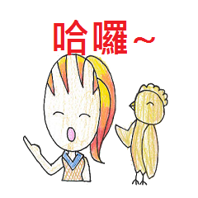
我是小小插畫家–line貼圖投稿
報告人：三愛 謝艾琳

Slide 2
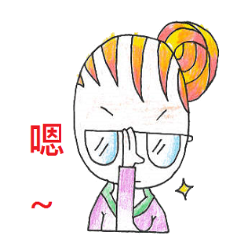
動機
我愛畫畫
透過line貼圖投稿，可以讓更多人看到我的畫。

Slide 3
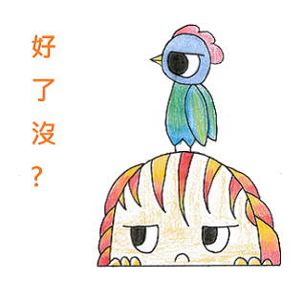
過程1:角色挑選
香菇?饅頭人?畫個鳥~
girl ＆ bird 女子鳥
愛畫畫的小女孩Irene創作的第一個作品。小女孩與善解人意的鳥兒最懂
你的心裡話。
The first work created by Irene, a little girl who loves to paint.Little
girls and understanding birds know your heart.

Slide 4
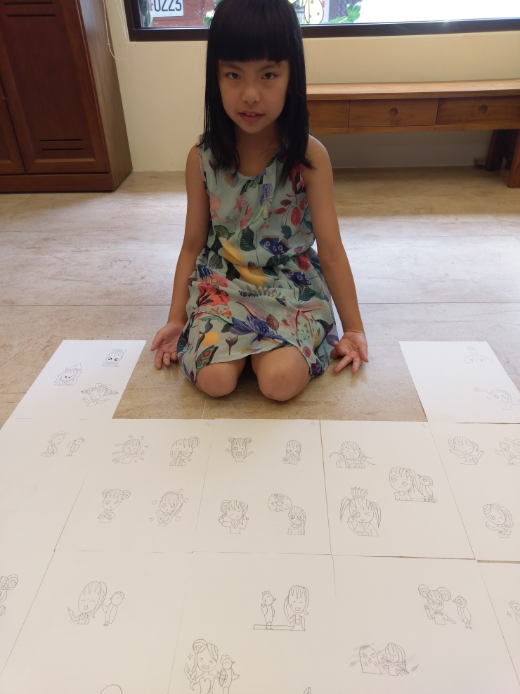
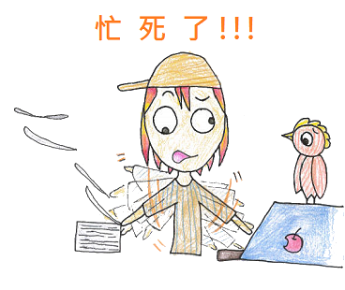
過程2 畫黑白稿

Slide 5
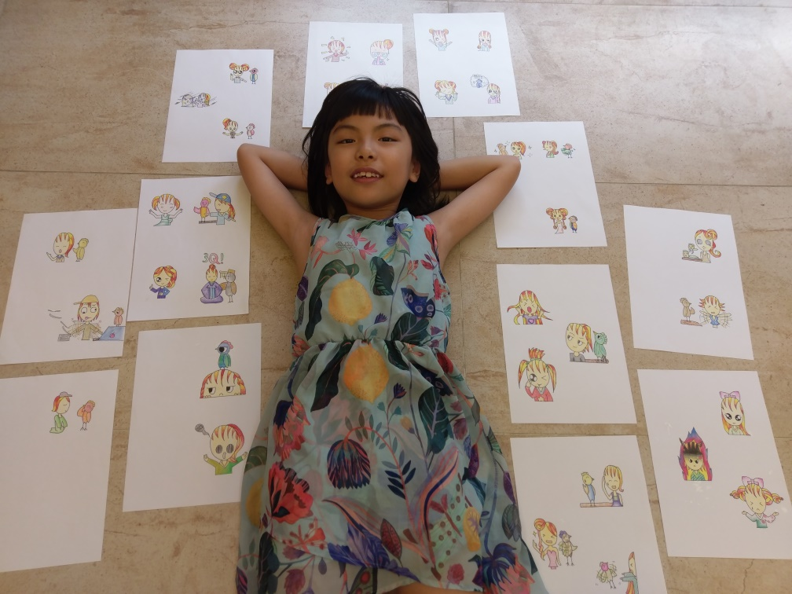
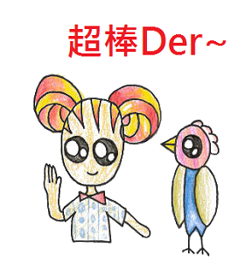
過程3 上色

Slide 6
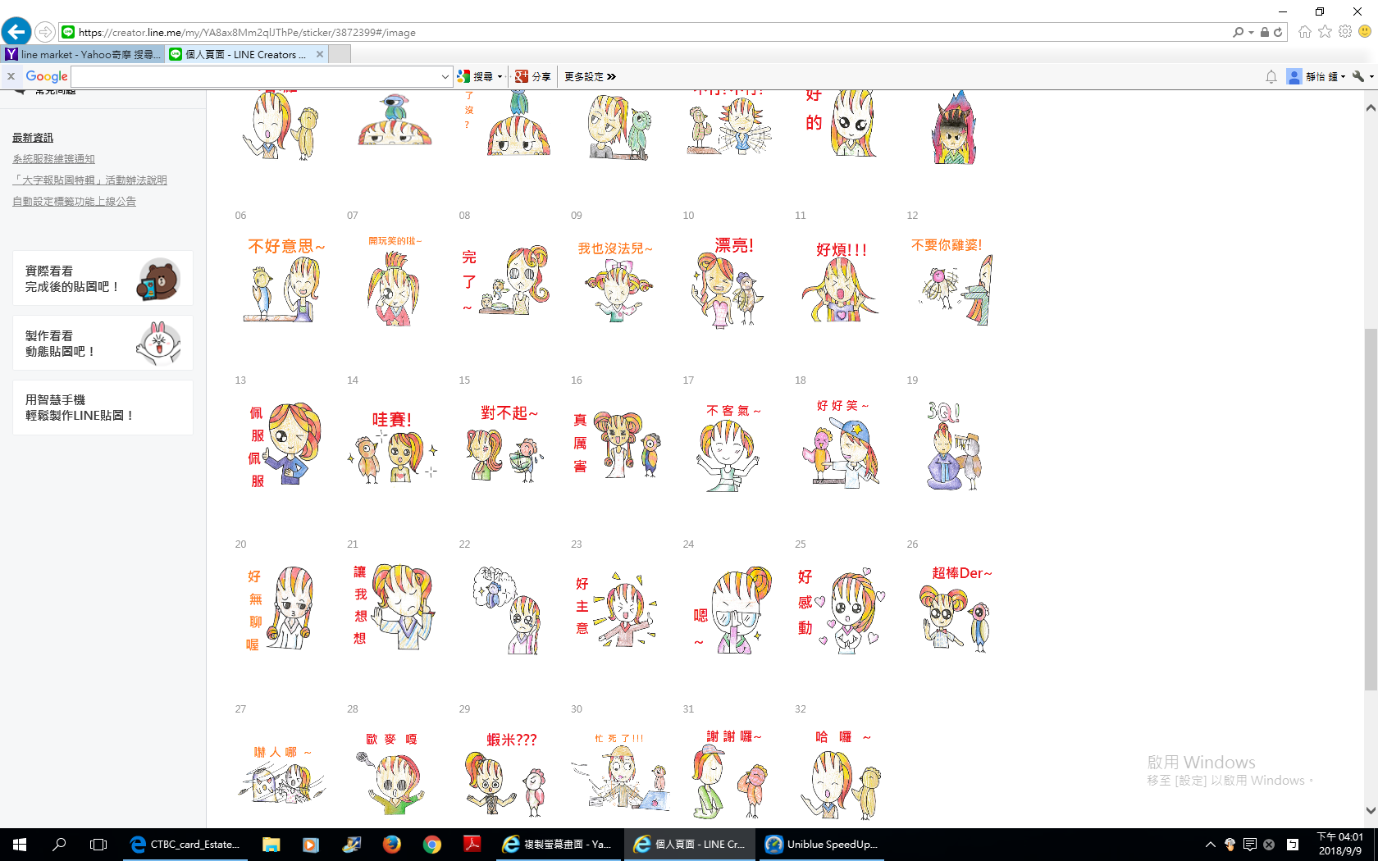
最後階段
1.掃描(爸爸)→小畫家裁剪(媽媽)→投稿

Slide 7
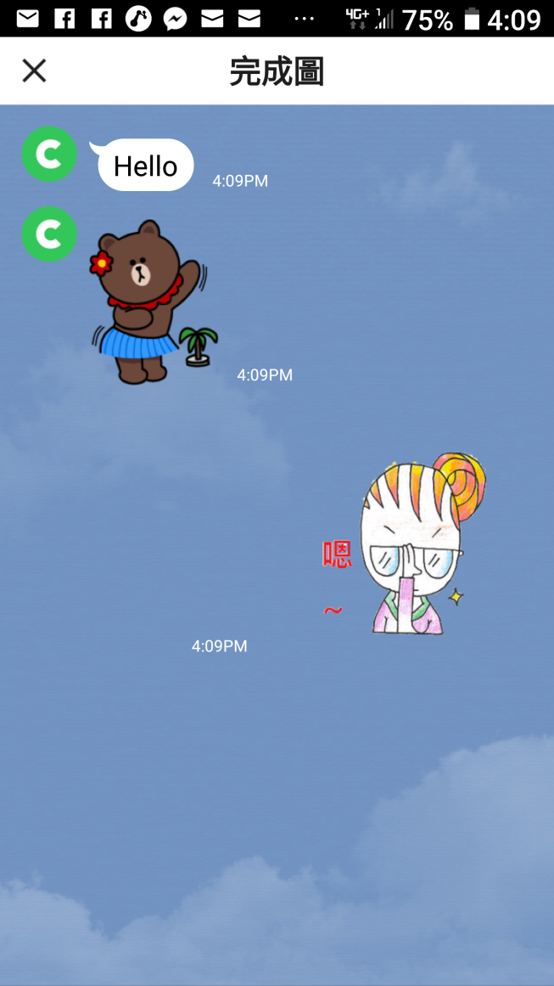
貼圖模擬器

Slide 8
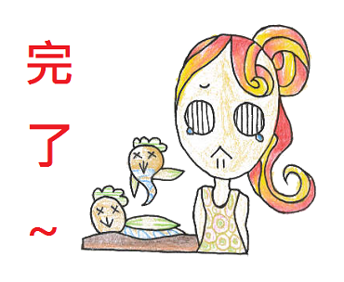
結果……

Slide 9
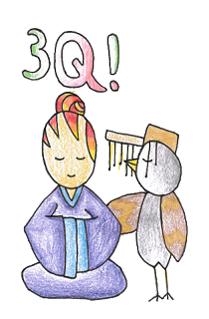
感想
1、過程中收穫滿滿，體會到創作–從無到有的感動。
2、我的繪畫能力進步了許多，尤其是人物表情、肢
體動作方面。
3、雖然作品被退回，但不代表努力白費，未來
會以底稿為 基礎，運用軟體著色，再接再厲
送審!

